Slide 1
Тақырыбы: Хлоропластың құрылымдық компоненттері және олардың қызметі.
11 сынып

Slide 2

Оқу мақсаты
11.1.2.1. – хлоропласттың құрылымы мен қызметі арасындағы өзара байланысты орнату.
Бағалау критерийлері
хлоропласттың құрылымы мен қызметі арасындағы өзара байланысты орната алады.

Slide 3
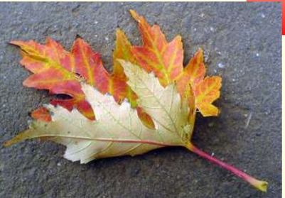
Хлоропластың химиялық құрамы
Нәруыз
К,Е дәрумендері
Пигмент
ДНҚ,РНҚ
Каротиноидтар
Хлорофил (Mg)

Slide 4
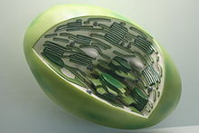
Хлоропластардың химиялық құрамы
- Судың жоғары мөлшерімен - 75%
- Құрғақ заттың мен органикалық заттар үлесі - 75-80 %-і
- Минералдық заттар - 20-25%-і
- Фотосинтез пигиенті - 5-10 %
- Нәруыз - 35-55 %
- Липидтер - 30-50 %
- РНҚ - 2-3 %
- ДНҚ- 0,5 %
- Фосфор - 50 %
- Темір - 80 %
- Мыс - 50 %
- Магний, Цинк - 70 %
- Калций - 60 %

Slide 5
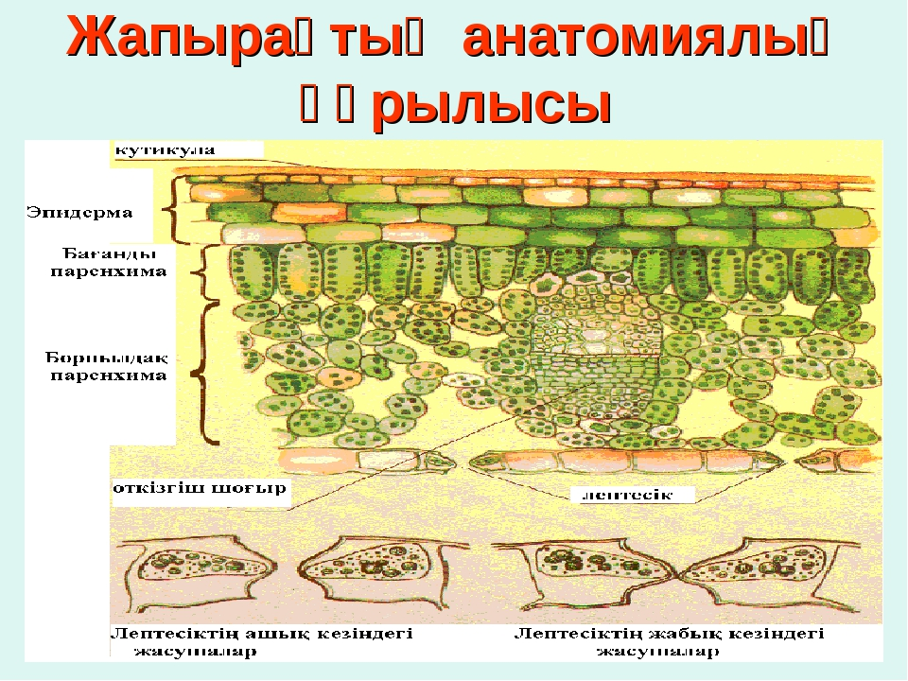
Хлоропластар, әдетте, өсімдік жапырақтарында орналасқан бағаналы жасушаларда кездеседі. Бағаналы жасушалар лептесік деп аталатын кішкене тесіктерді қоршап, фотосинтезге қажетті газ алмасуды қамтамасыз ету үшін оларды ашып-жауып тұрады. Хлоропластар мен басқа пластидтер пропластидтер деп аталатын жетілмеген, сараланбаған, пластидтердің әртүрлі типтерінде дамитын жсушалардан пайда болады. Хлоропласта дамитын пропластид бұл процесті тек қана жарықта жүзеге асыра алады. Хлоропластарда бірнеше әртүрлі құрылым болады,олардың әрқайсысы арнайылнған қызмет атқарады.

Slide 6
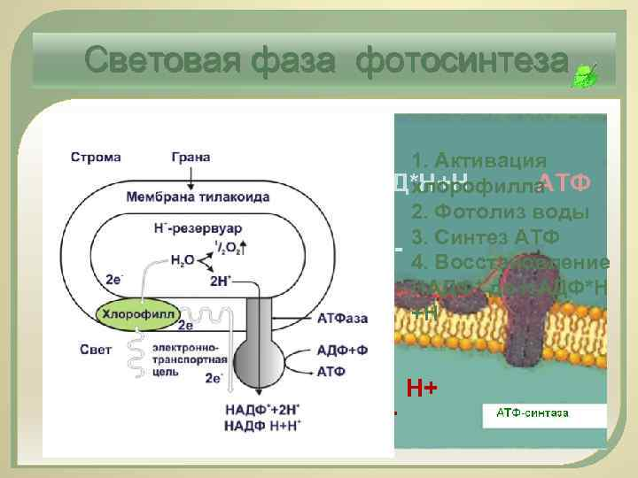
Хлоропластардың қызметі

Slide 7
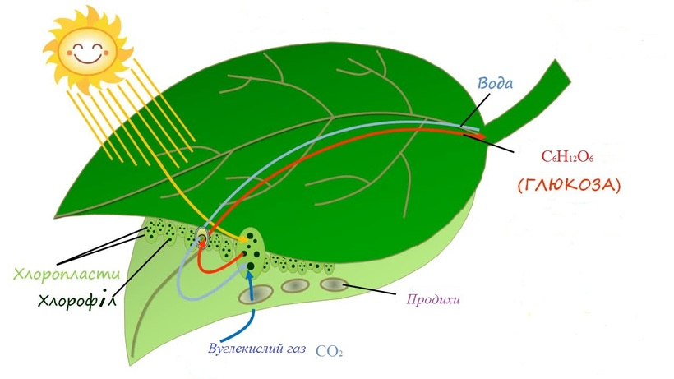
Хлоропластардың қызметі
Хлоропластар жасуша бойымен қозғалуға қабілетті.Егер жарық әлсіз болса, олар жасушаның жарыққа қараған қабырғасының астында орналасады. Бұл кезде олар жарыққа қараған қабырғасының астында орналасады. Бұл кезде олар жарыққа өзінің үлкен бетімен қарап тұрады. Ал егер жарық өте көп болса, онда олар жарыққа қабырғасымен қарайды, жарық сәулелеріне параллель қабырғалар бойына орналасады. Жарықтану орташа болған жағдайда хлоропластар жапырақтың екі шетінің ортасында орналасады.
Хлоропластардың мұндай қозғалулары (фотосинтез) – өсімдіктердегі тітіркену түрлерінің бір көрінісі.

Slide 8
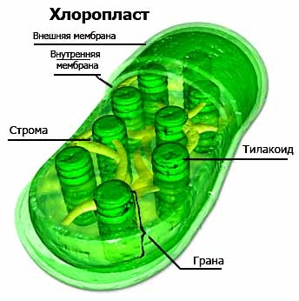
Тапсырма №1.
.
А
В
С
D
Е
Органоид жасырылған әріптер | органоидтың атауы | Орналасқан орны | Қызметі
D
C
Е
Дискриптор:
хлоропласттың құрылымы мен қызметі арасындағы өзара байланысты түсінеді.

Slide 9
№2.Тапсырма
№ | Мәлімет | ИӘ | ЖОҚ
1 | Хлоропласт екі мембраналы органоид
2 | Хлоропластың құрамында жасыл түсті пигмент – хлорофил болады.
3 | Хлоропластар саңырауқұлақ жасушаларында көп кездеседі.
4 | Хлоропластың қызметі фотосинтез процесінің жүруіне тікелей әсер етеді.
5 | Хлорофил температураға байланысты түсін өзгертеді
Дискриптор:
Берілген мәліметтердің дұрыстығын анықтайды.

Slide 10
Дұрыс жауап
№ | Мәлімет | ИӘ | ЖОҚ
1 | Хлоропласт екі мембраналы органоид | .
2 | Хлоропластың құрамында жасыл түсті пигмент – хлорофил болады. | .
3 | Хлоропластар саңырауқұлақ жасушаларында көп кездеседі. |  | .
4 | Хлоропластың қызметі фотосинтез процесінің жүруіне тікелей әсер етеді. | .
5 | Хлорофил температураға байланысты түсін өзгертеді |  | .
Дұрыс жауап
Үй тапсырмасы
10

Slide 11

Тапсырма №3
1. Липидтер
2. Фосфор
3. Фотосинтез пигиенті
4. Кальций
А.
50 %
В.
60 %
С.
5-10 %
D.
30-50 %
1. Липидтер | 2. Фосфор | 3. Фотосинтез пигиенті | 4. Кальций
Дискриптор:
Хлоропластардың химиялық құрамын біледі.

Slide 12

Дұрыс жауап
1. Липидтер | 2. Фосфор | 3. Фотосинтез пигиенті | 4. Кальций
D | A | C | В

Slide 13
Қорытынды
Бүгінгі сабақта:
Хлоропластың шығу тегімен таныстым.
Хлоропластардың құрылысы мен ерекшеліктерін білдім.
13

